Slide 1
Електромагнетика магнетно поље

Slide 2
Магнетно поље
v
+
Q
H

Slide 3
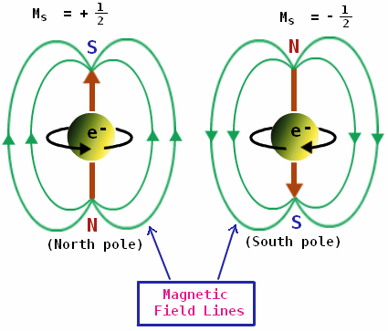
Примјери покретног наелектрисања
Магнети
Електрична струја у проводнику
-
-
-
-
I
-
-

Slide 4
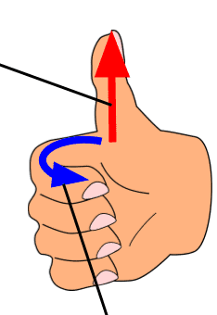
Правац и смјер магнетног поља
Магнетно поље – H
  Јединица: A/m
СТРУЈА
-
-
-
H
-
H
-
-
I
H
МАГНЕТНО ПОЉЕ

Slide 5
Правац и смјер магнетног поља
Линије магнетног поља
СТРУЈА
I
H
H
МАГНЕТНО ПОЉЕ
H
Вектор поља је ТАНГЕНТА на линију поља

Slide 6

Други начини обиљежавања
Вектор “ИЗВИРЕ”
Вектор “УВИРЕ”
B
I
B
B
B
B
I

Slide 7


Магнетно поље у материјалу
- магнетно поље у вакуму
- Унутрашње магнетно поље – настало услијед материјала

Slide 8
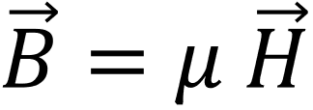
Магнетна индукција/
Густина магнетног флукса
Вектор магнетног поља
H – јачина магнетног поља
A/m – јединица
B – магнетна индукција
Т – јединица
Магнетна пермеабилност

Slide 9

Материјали према магнетним својствима
Дијамагнетни
  μ_{r} < 1, мало слабе поље
Парамагнетни
  μ_{r} > 1, мало појачавају поље
Феромагнетни
  μ_{r} >> 1, МНОГО појачавају поље
Магнетна пермеабилност
ваздуха/вакума
4π 10⁻⁷ N/A
μ_{r} ≈ 1
Релативна пермеабилност

Slide 10
Релативна магнетна пермеабилност
Феромагнетни материјали
Парамагнетни и дијамагнетни
материјал | μ_{r}
бизмут | 0,99984
сребро | 0,99997
олово | 0,99998
бакар | 0,99999
вода | 0,999992
платина | 1,00027
алуминијум | 1,000096
кисеоник | 1,0000018
ваздух | 1,00000036
материјал | почетно μ_{r} | максимално μ_{r}
супермалој | 100 000 | 300 000
гвожђе | 25 000 | 250 000
пермалој | 10 000 | 50 000
динамо лим | 500 | 7 000
гвоздени лив | 70 | 600
Релативна магнетна пермеабилност говори колико је пута интензитет поља магнетне индукције већи у неком материјалу у односу на то исто поље у вакуму.

Slide 11
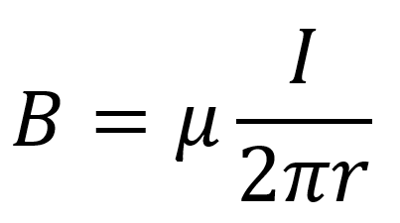

Био-Савартов закон
I
r
μ – магнетна пермеабилност средине
I – струја (А)
r – раздаљина од проводника
Овај облик САМО ВАЖИ за праволинијске проводнике!!

Slide 12
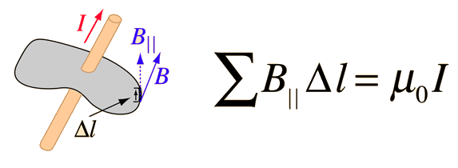
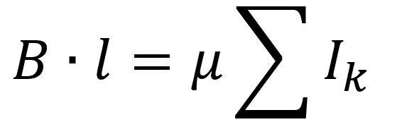

Амперов закон
Производ јачине магнетног поља и дужине линије по којој је оно константно је
раван суми свих струја које та линија обухвата.

Slide 13
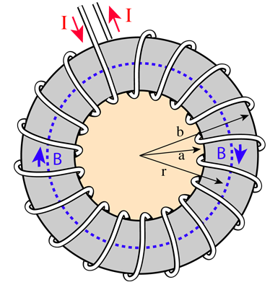
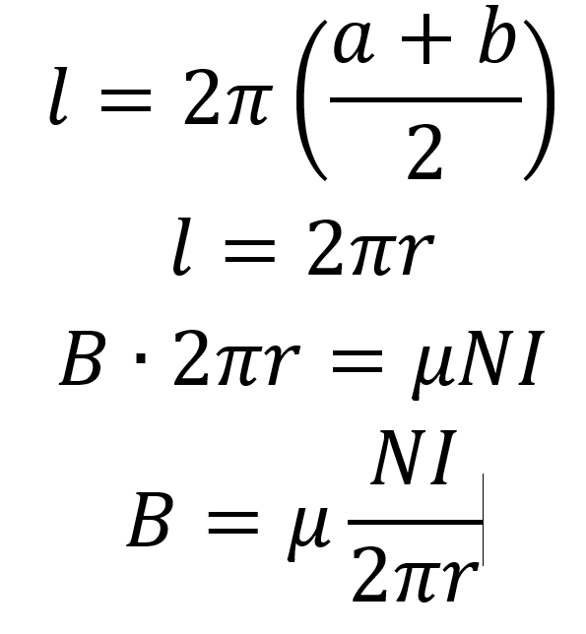
Торус

Slide 14
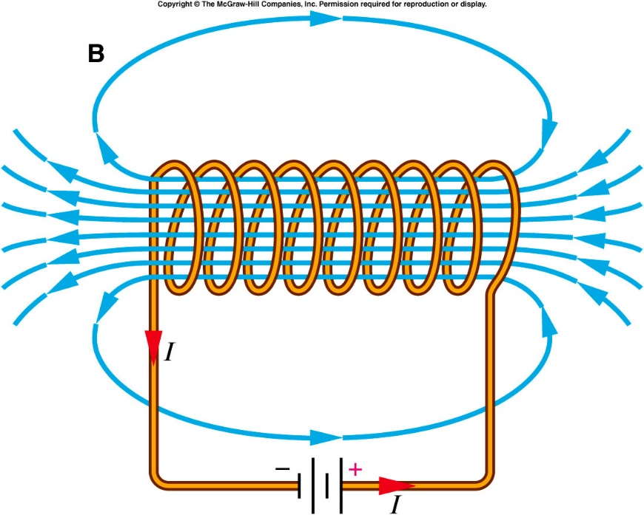
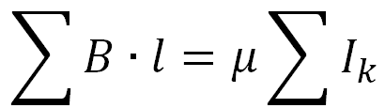
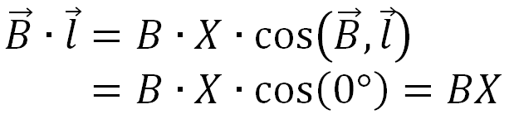

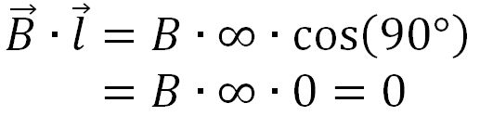
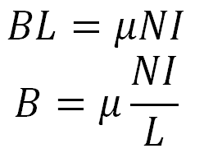
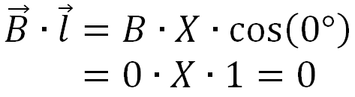
Калем/соленоид
Сегмент 3
Сегмент 4
B
Сегмент 1
Сегмент 2
X
L
Сегмент 1:
Сегмент 2 и 3:
Сегмент 4:

Slide 15



Флукс
Број линија магнетног поља које пролазе кроз одређену површину.
S
B
θ
B
Јединица: вебер (Wb)
S

Slide 16
Флукс
θ = 0°
cos(θ) = 1 = 100%
θ = 45°
cos(θ) = 0,707 = 70,7%
B
B
S
θ
S
θ = 60°
cos(θ) = 0,5 = 50%
θ = 90°
cos(θ) = 0 = 0%
B
B
θ
θ
S
S

